Slide 1
《新生研讨课》
信息与软件工程学院
2019.09

Slide 2
主讲教师
教育及进修背景
傅 翀 博士/副教授
电子科技大学 投资经济专业，管理学学士
《C语言程序设计》、《计算机网络基础》、《计算机网络编程》、《应用数学基础》、《入侵检测技术》、《网络安全协议》、《信息安全理论与技术》、《信息系统分析与设计》、《软件项目管理》等
讲授课程
电子科技大学 数量经济专业，经济学硕士
电子科技大学 信息与通信工程专业，工学博士
美国西北大学（Northwestern University），访问学者
Tel: 13880608080
QQ: 939104 微信：citythinker
Email: fuc@uestc.edu.cn
研究方向
网络安全, 隐私保护, 金融大数据应用

Slide 3
Major topics covered in this course
信息科学概论
计算思维
计算模型与方法
最新前沿方向
信息科学前景

Slide 4
Textbook
唐培和 徐奕奕 编著，《计算思维---计算科学导论》，电子工业出版社，2015.4
Reading materials
黄志坚，《工程系统概论：系统论在工程技术中的应用》，北京大学出版社，2010.6
周德群，系统工程概论(第二版)，科学出版社，2010.8

Slide 5

课程考核
平时：课堂讨论 30%
期末：文献阅读研究报告 70%
课程QQ群：
767142272

Slide 6
课堂讨论
分为15个组（每组5人），由教师随机指定一个信息技术相关领域，然后查阅资料，编制15分钟的PPT，上台讲解，并接受其他3个组的提问和讨论（6分钟）。内容包括：该领域的历史，现状，应用，挑战和难点，未来发展。
打分规则：教师50%，其它14组互评30%，提问质量20%（此处指的是某组给其它组提问时的质量）

Slide 7
期末文献阅读研究报告
每人一份
内容范围即所在组讲解的信息技术领域
报告为综述性。需要有自己的观点，并组织内容、数据和证据来支持你的观点
独立完成，遵守学术规范，严禁抄袭剽窃，引用文献给出处
不能全部是他人文献内容的复制，应该有自己的评论、阐述及对内容的重新表述
Word或PDF文档格式，报告字数不少于4000字
模版：名字-学号-study-report.docx（见QQ群）

Slide 8
Lecture 1 信息科学概论
信息科学
信息概念
信息论
信息技术
计算机系统
计算方法
计算简史
计算工具

Slide 9

信息的定义
就一般意义而言，信息可以理解成消息、情报、知识、见闻、通知、报告、事实、数据等人类活动的记录。

Slide 10
关于信息(information)，美国著名现代派诗人T. S. Eliot在1934年写的一首诗说：
信息迷失在数据中
知识迷失在信息中
而智慧迷失在知识中。。。
Where is the wisdom we have lost in knowledge?
Where is the knowledge we have lost in information?"
Where is the information we have lost in data?
……

Slide 11
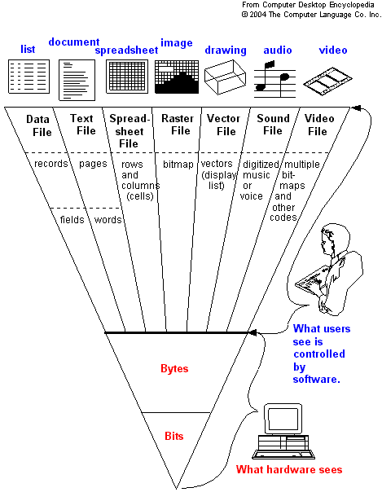

Slide 12
美国科学家香农（Claude E. Shannon，1916-2001） 给出的定义是：“狭义地说，信息是用来消除不确定性的东西。”
信息论是应用近代概率论和数理统计方法研究信息传输和信息处理系统中一般规律的新兴学科，核心问题是信息传输的有效性和可靠性以及两者间的关系。。
信息论是研究信息的基本性质及度量方法，研究信息的获取、传输、存储和处理的一般规律的科学。

Slide 13
信息论的研究一般划分为三个不同的范畴
狭义信息论，即通信的数学理论，主要研究狭义信息的度量方法，研究各种信源、信道的描述和信源、信道的编码定理。
实用信息论，研究信息传输和处理问题，也就是狭义信息论方法在调制解调、编码译码以及检测理论等领域的应用。
广义信息论，包括信息论在自然和社会中的新的应用，如模式识别、机器翻译、自学习自组织系统、心理学、生物学、经济学、社会学等一切与信息问题有关的领域。

Slide 14
信息科学（Information science）定义
定义1：信息科学是研究信息的产生、获取、变换、传输、存储、处理、显示、识别和利用的科学，是一门结合了数学、物理、天文、生物和人文等基础学科的新兴与综合性学科。
定义2：以信息为主要研究对象，以信息的运动规律和应用方法为主要研究内容，以计算机等技术为主要研究工具，以扩展人类的信息功能为主要目标的一门新兴的综合性学科。

Slide 15
信息科学研究分为三个层次
信息科学的哲学层次，其中包括信息的哲学本质、智能的哲学本质、信息与反映的关系、信息与认识的关系、人工智能与人类智能的关系等等。
信息科学的基础理论层次，它的主要任务是研究信息的一般理论。
信息科学的技术应用层次，主要研究如何应用信息科学理论在技术上拓展人类的信息功能（特别是其中的智力功能）的问题。

Slide 16
计算工具
1.1 计算机的发展
1.2 计算机的类型
1.3 计算机的特征
1.4 计算机新技术
1.1.1 早期的计算工具
1.1.2 中世纪的计算机
1.1.3 现代计算机发展
1.1.4 微型计算机发展

Slide 17
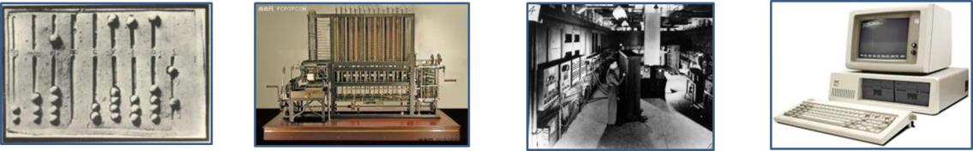
早期的计算工具
计算技术是人类文明史的一个缩影。
计算机发展历程
计算工具
计算机器
现代计算机
微型计算机

Slide 18
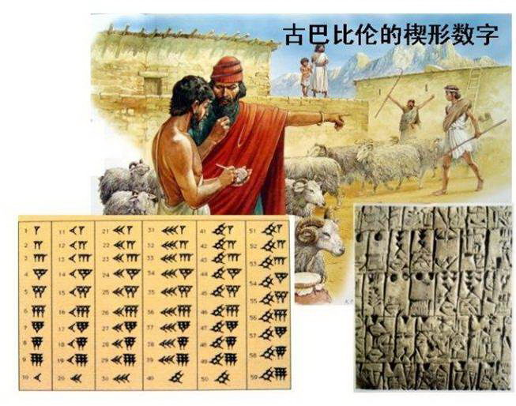
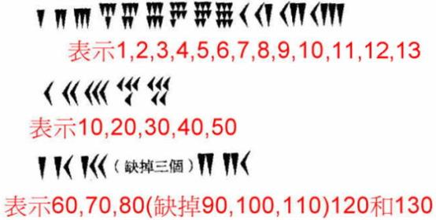
1.1.1 早期的计算工具
1、十进制记数法
古巴比伦 楔形数字，60进制

Slide 19
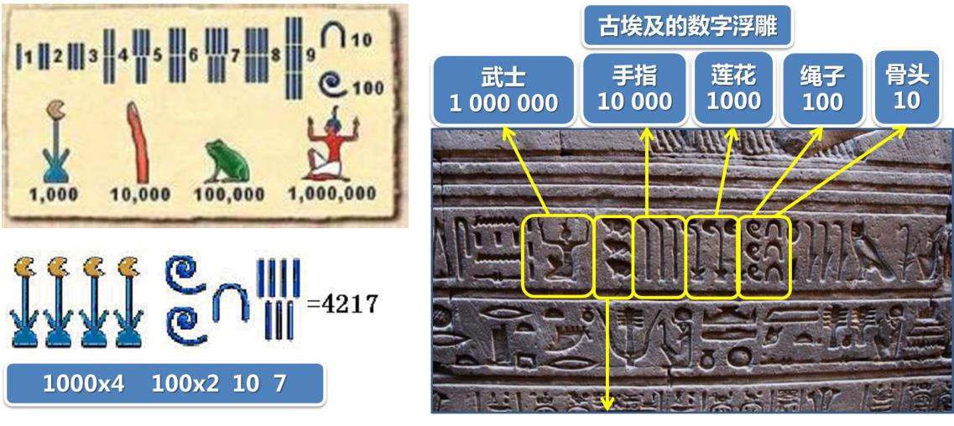
1.1.1 早期的计算工具
古埃及 十进制记数
青蛙100 000

Slide 20
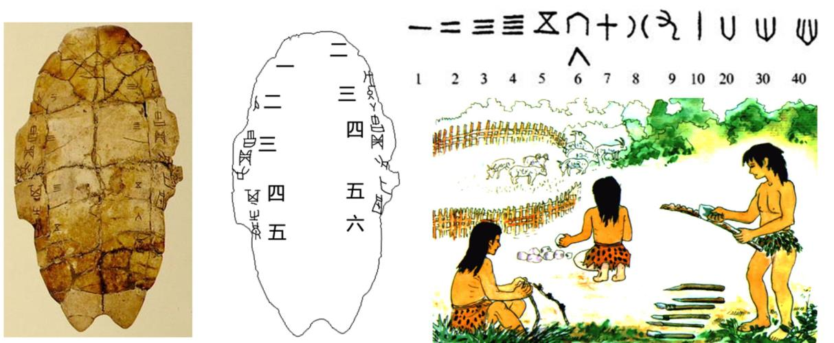
1.1.1 早期的计算工具
中国商朝 十进制数

Slide 21
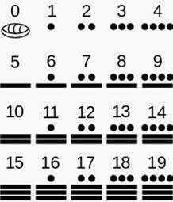
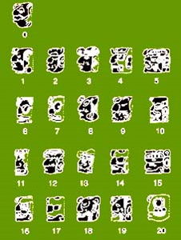
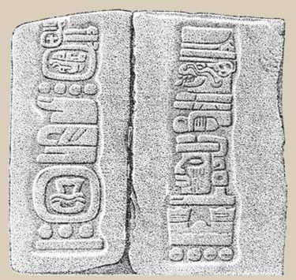
1.1.1 早期的计算工具
玛雅文明 象形文字，20进制
玛雅数字

Slide 22
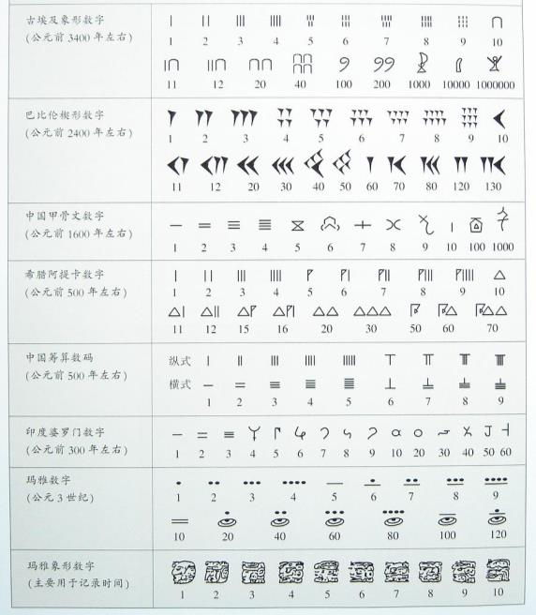
1.1.1 早期的计算工具
【案例】早期记数系统。
古埃及
前3400年
古巴比伦
前2400年
中国甲骨文
前1600年
古希腊
前500年
中国算筹
前500年
古印度
前300年
玛雅
公元300年

Slide 23
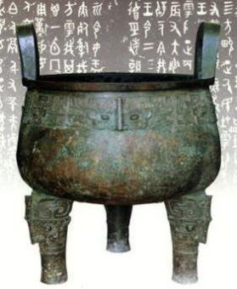

1.1.1 早期的计算工具
位值概念：
西周金文：“伐鬼方……俘万三千八十一人”；
《逸周书·世俘》：“武王遂征四方，凡憝国九十有九国，馘磨亿有十万七千七百七十有九，俘人三亿万有二百三十。凡服国六百五十有二”。
注：憝（duì，灭亡）；馘磨（guó mo，斩首）；亿（古代十万为亿）

Slide 24
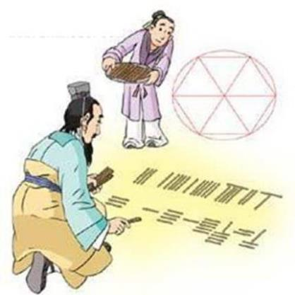
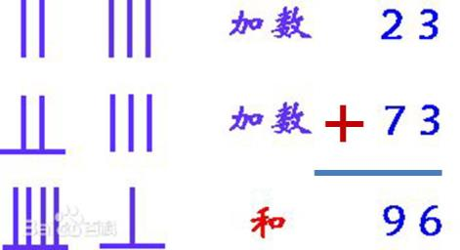
1.1.1 早期的计算工具
2、算筹
成语“运筹帷幄”中的“筹”就是指算筹。
祖冲之（429-500年）借助算筹将圆周率计算到了小数点后第7位。
算筹的运算

Slide 25
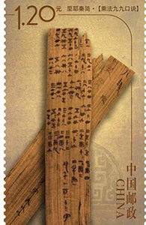
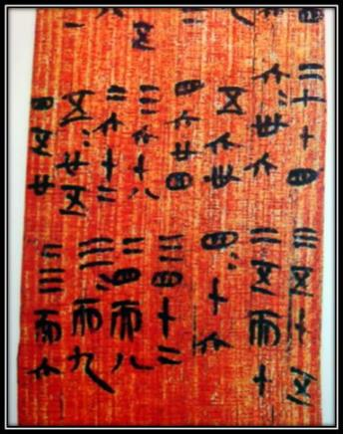
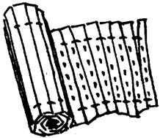
1.1.1 早期的计算工具
3、九九乘法口诀
中国最早的算法：九九乘法口诀表（湖南湘西里耶出土的秦简木椟）。

Slide 26
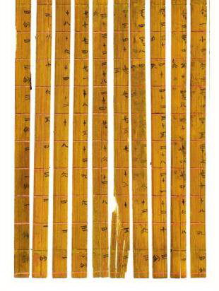
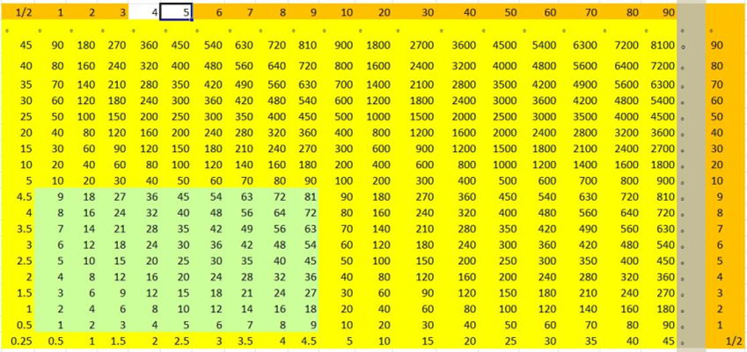
1.1.1 早期的计算工具
【扩展】世界上最早的十进制乘法表
清华简《算表》（战国，公元前305年）

Slide 27
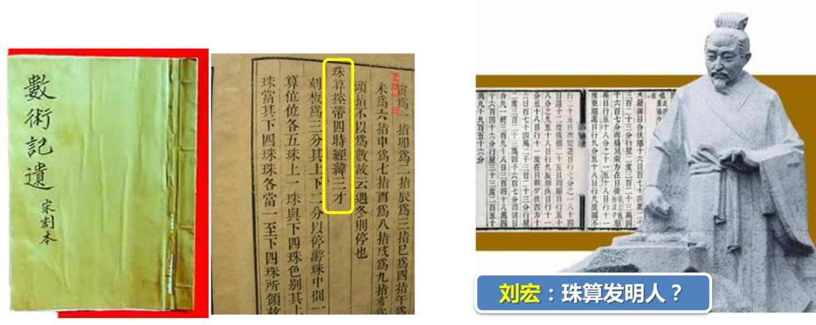
1.1.1 早期的计算工具
4、算盘
古今中外算盘类型：沙盘类，算板类，穿珠类。
“珠算”一词最早见于三国时代徐岳（？-220年）的《数术纪遗》。
《数术纪遗》“劉會稽（注：刘宏）博學多聞，偏于數學……隸首注術，仍有多種，其一珠算” 。
《数术纪遗》“珠算控带四时，经纬三才”。

Slide 28
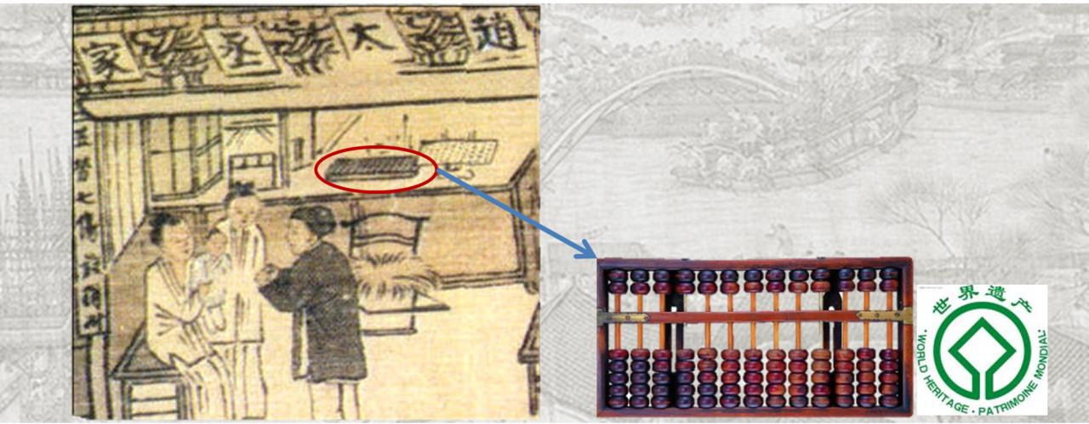
1.1.1 早期的计算工具
【案例】画家张择端（1085-1145）《清明上河图》中，有一个15档的算盘。

Slide 29
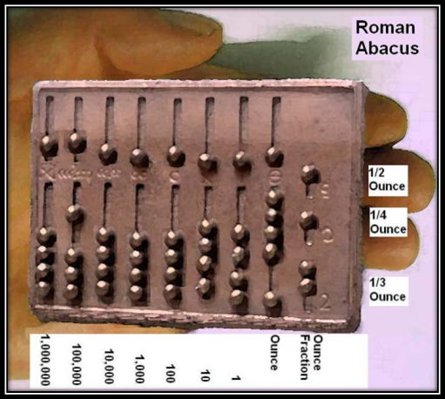
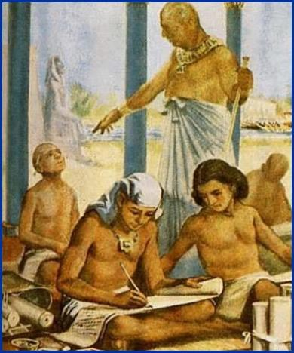
1.1.1 早期的计算工具
【案例】古罗马（公元前27—395年） 算盘

Slide 30
《计算机导论——计算思维和应用技术》 第1章 计算工具
1.1.1 计算机的发展
1.1 计算机的发展
1.1.1 早期的计算工具
1.1.2 中世纪的计算机
1.1.3 现代计算机发展
1.1.4 微型计算机发展

Slide 31
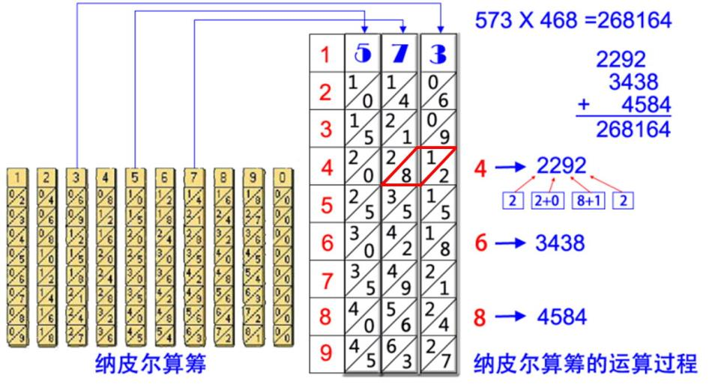
1.1.2 中世纪的计算机
1、机器计算的萌芽
1614年，苏格兰数学家约翰·纳皮尔（J.Napier）提出了对数。
他发明了简化乘法运算的纳皮尔算筹。

Slide 32
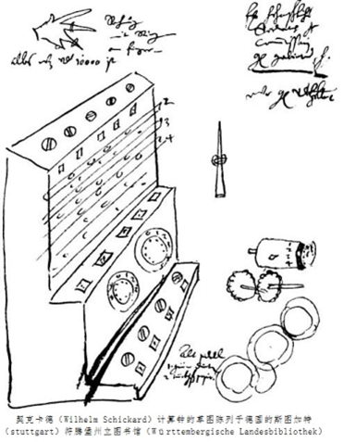
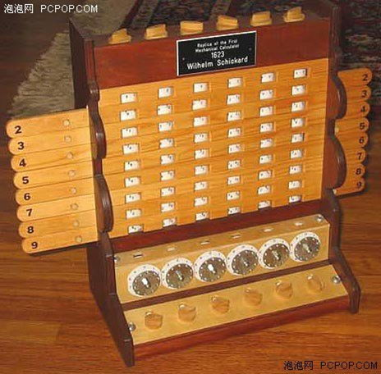
1.1.2 中世纪的计算机
1623年，德国谢克卡德（W. Schickard）设计的四则运算机器（没有文物证实）。
谢克卡德手稿
现代猜测仿制的谢克卡德机器

Slide 33
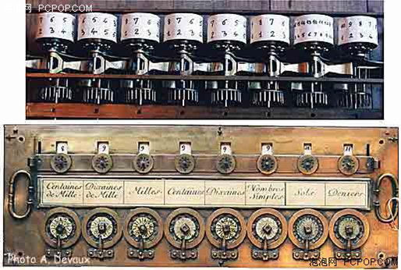
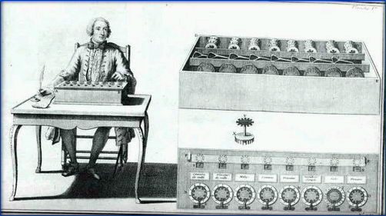
1.1.2 中世纪的计算机
2、帕斯卡加法器
1642年，法国数学家帕斯卡（B.Pascal）制造了第一台加法运算机器。
帕斯卡：机器比动物更接近思维。
加法器在巴黎博览会引起轰动。

Slide 34
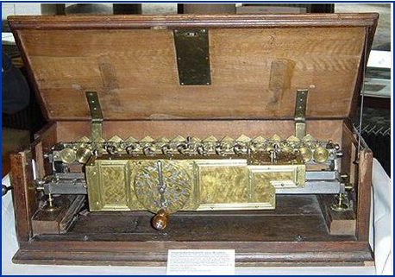
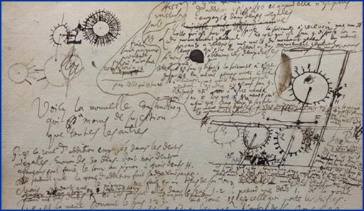
1.1.2 中世纪的计算机
3．莱布尼茨的二进制思想
莱布尼兹（G.Leibnitz）1694年研制了一台能够做加、减、乘、除运算的机器。
莱布尼兹研究了定理证明的自动逻辑推理。
莱布尼兹预想用机器推理演算，使科学知识的产生实现自动化。

Slide 35
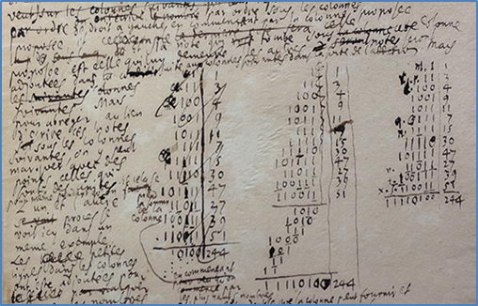
1.1.2 中世纪的计算机
1679年，莱布尼兹发明了二进制记数系统。
他断言：“二进制是具有世界普遍性的、最完美的逻辑语言”。
莱布尼兹二进制记数系统手稿

Slide 36
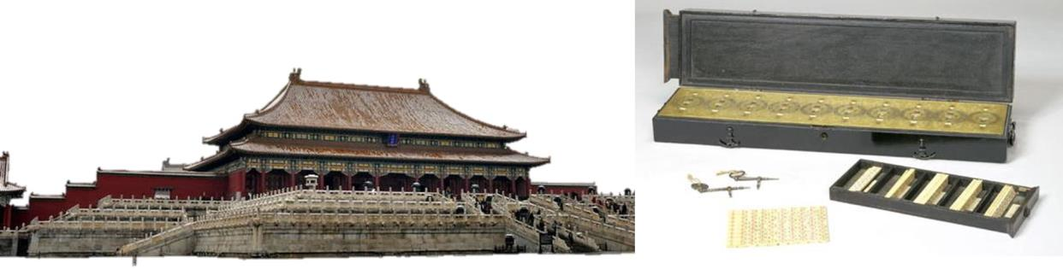
1.1.2 中世纪的计算机
【扩展】中国早期的计算机。
皇帝的玩具——手摇计算机，康熙年间清宫造办处制。
木盒小抽屉中放着中国式的纳皮尔算筹一副；
盘式计算机能进行加、减、乘、除运算；
结合着算筹还能进行平方、立方、开平方、开立方等运算。
清宫造办处仿制的计算机

Slide 37
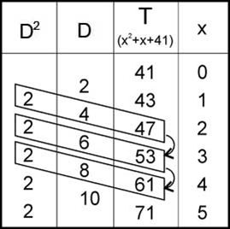
1.1.2 中世纪的计算机
4、巴贝奇自动计算机器
（1）差分机设计制造
英国剑桥大学教授查尔斯·巴贝奇（Charles Babbage）研制差分机；
1822年，第一台差分机研制成功；
差分机有25 000个零件，重达4吨。
设计目标：
将计算到印刷表格的过程全部自动化；
全面消除人为错误。
注：计算错误、抄写错误、校对错误、印制错误等。
差分机是专门用来计算特定多项式函数值的机器。
注：“差分”是将函数表的复杂计算转化为差分运算。
差分运算案例

Slide 38
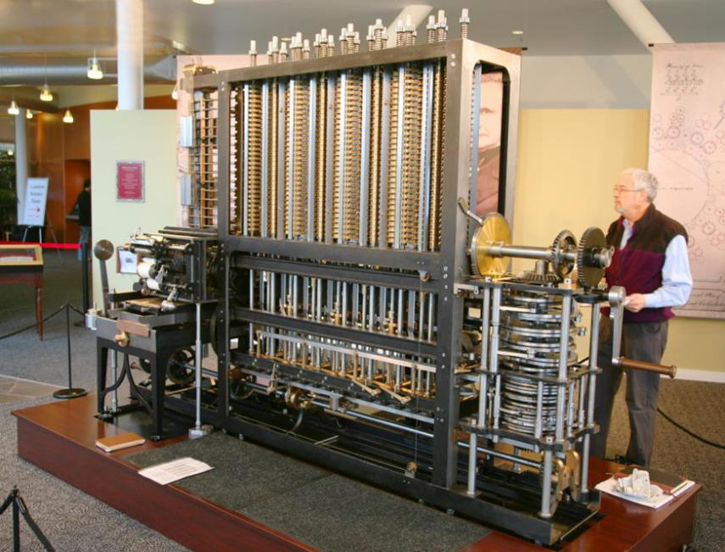
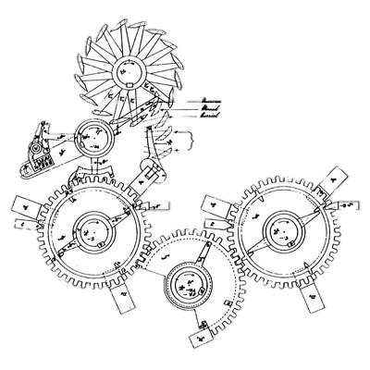
1.1.2 中世纪的计算机
【案例】差分机模型

Slide 39
1.1.2 中世纪的计算机
（2）分析机基本结构
1837年，巴贝奇开始设计由程序控制的通用分析机。
设计：提出过30种设计方案，并绘制了图纸，零件数量多达几万个。
目标：自动计算有100个变量的算题，每个数25位，每秒钟运算一次。
分析机具备现代计算机的基本特征：
存储器：保存数据的齿轮式寄存器（堆栈），可存储1000个50位十进制数；
运算装置：进行各种运算的装置（工场），可进行十进制四则运算；
程序控制：对操作进行程序控制，可运行“条件”“循环”等语句；
输入输出：用穿孔卡片作为程序输入设备，有数据输出装置。
图灵指出：“分析机实际上是一台万能数字计算机”。
由于巴贝奇的杰出贡献，他被称为计算机之父。

Slide 40
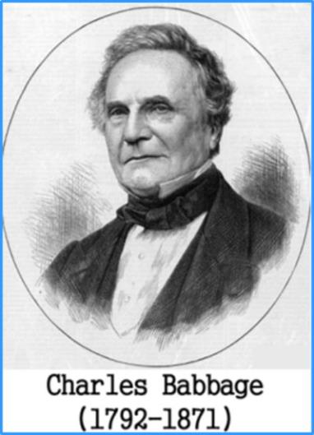
1.1.2 中世纪的计算机
计算机界的唐吉·诃德——巴贝奇
出身英国贵族，死后身败名裂；
贵为皇家院士，被人指为骗子；
散尽万贯家财，竟无葬身之地；
煽动军方烧钱，最后一无所得；
最前沿的研究，贵妇充当粉丝；
最先进的设计，土豪为之破产；
跨世纪的成果，落得无人喝彩；
耗尽一生心血，受尽委屈辛酸；
只为心中的梦想——机器计算！
——纪念计算机之父巴贝奇

Slide 41
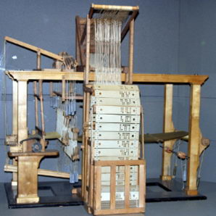
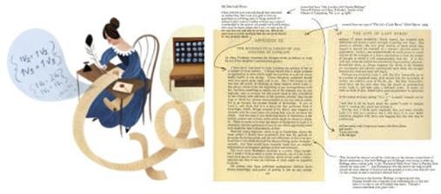
1.1.2 中世纪的计算机
5．爱达（Ada）与程序设计
爱达指出：分析机可以像提花机那样进行编程。
爱达（Augusta Ada King）的工作：
设计世界上第一个计算机程序：用机器进行伯努利运算；
协助巴贝奇完善分析机的设计；
建立了循环和子程序的概念；
编写：三角函数、级数相乘、伯努利函数等算法程序。
爱达预言：“这个机器未来可用于排版、编曲或是各种更复杂的用途”。
提花机

Slide 42
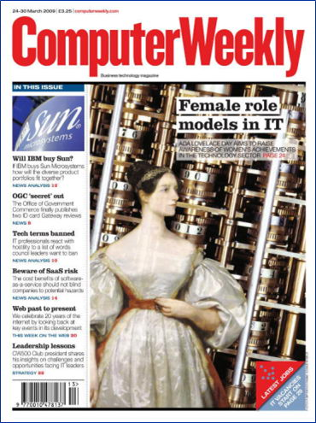
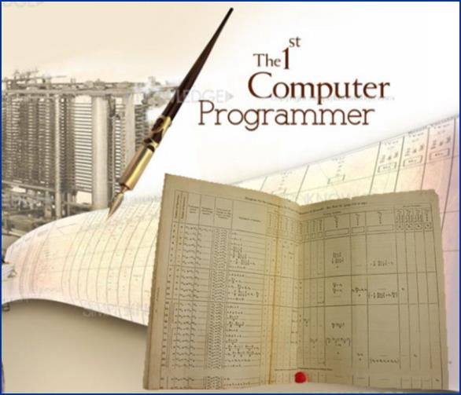
1.1.2 中世纪的计算机
爱达是世界上第一个计算机程序设计师。
爱达 Ada
爱达编制的世界上第一个计算机程序

Slide 43
1.1.2 中世纪的计算机
6、布尔与数理逻辑
英国数学家布尔（George Boole）终身没有接触过计算机；
但他的研究成果为现代计算机设计提供了重要的理论根据。
现代计算机的基本要求：所有信息都可用符号编码。
布尔的工作：将逻辑思维简化为二进制数学运算（布尔代数）。
布尔的工作当时没有得到重视；
有人嘲笑布尔代数是一种没有价值的工作成果。

Slide 44
《计算机导论——计算思维和应用技术》 第1章 计算工具
1.1.1 计算机的发展
1.1 计算机的发展
1.1.1 早期的计算工具
1.1.2 中世纪的计算机
1.1.3 现代计算机发展
1.1.4 微型计算机发展

Slide 45
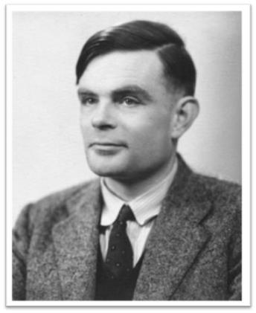
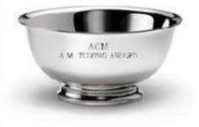
1.1.3 现代计算机发展
1、现代计算机科学先驱
现代计算机指利用电子技术代替机械或机电技术的计算机。
英国科学家阿兰·图灵（Alan Turing, 1912-1954）
计算机科学理论的创始人。
主要贡献：
“可计算”理论；
“图灵机理论”，建立抽象计算机模型；
“图灵测试”，奠定人工智能基础。
ACM图灵杯
阿兰·图灵

Slide 46
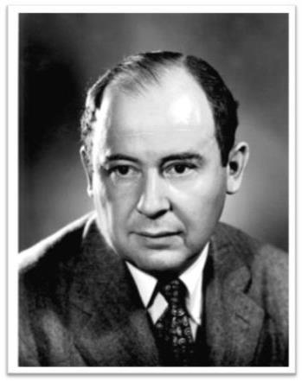
1.1.3 现代计算机发展
美籍匈牙利科学家冯·诺依曼（1903-1957）
计算机工程技术的先驱人物。
IEEE设立了“冯·诺依曼奖”，表彰在计算机
科学和技术上具有杰出成就的科学家。
主要贡献：
现代计算机的五大结构；
“存储程序”设计思想；
“博弈论”；
“自动细胞机”理论。
冯·诺依曼 Von Neumann

Slide 47
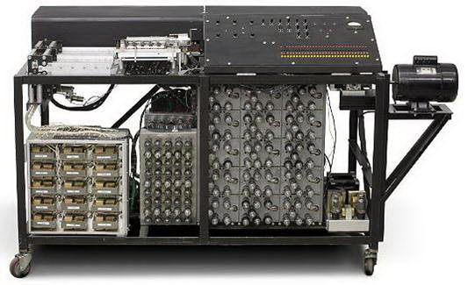
1.1.3 现代计算机发展
2、第一台现代电子数字计算机ABC
美国教授阿塔纳索夫和他的研究生克利福特•贝瑞，1939年10月研制成功ABC（阿塔纳索夫-贝瑞计算机）。
1990年，阿塔纳索夫获得全美最高科技奖“国家科技奖”。
ABC计算机结构：
采用二进制电路进行运算；
存储系统采用电容器，具有数据记忆功能；
输入系统采用IBM公司的穿孔卡片；
输出系统采用高压电弧烧孔卡片。
ABC仿制模型

Slide 48
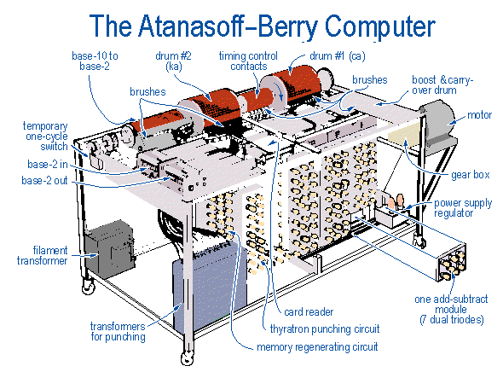
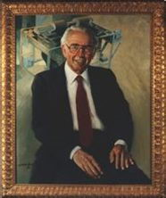
1.1.3 现代计算机发展
阿塔纳索夫计算机设计三个基本原则：
（1）以二进制方式实现数字运算和逻辑运算，以保证运算精度；
（2）利用电子技术实现控制和运算，以保证运算速度；
（3）采用计算功能与存储功能的分离结构，以简化计算机设计。

Slide 49
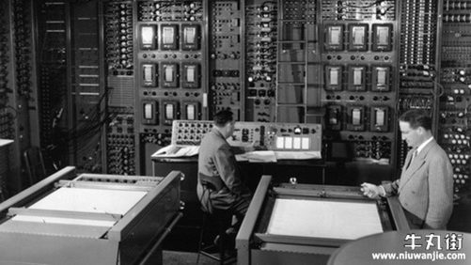
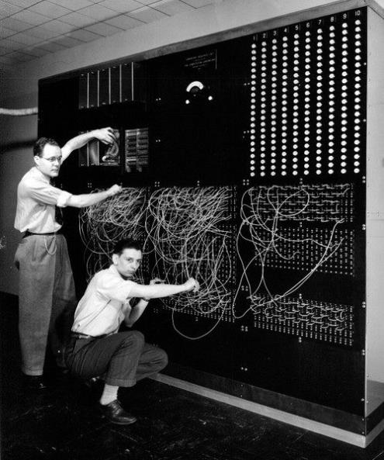
1.1.3 现代计算机发展
【扩展】 1944年，霍德华·艾肯研制成功Mark-I电磁式计算机。

Slide 50
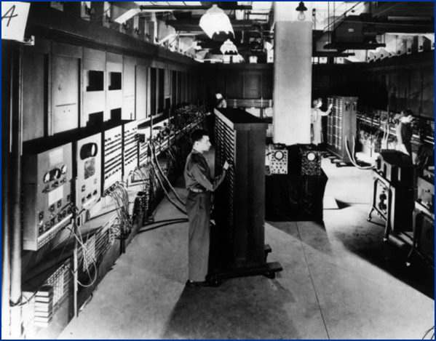
1.1.3 现代计算机发展
3、ENIAC计算机
1946年，莫克利和埃克特研制成功ENIAC计算机。
ENIAC计算机
采用全电子管电路，
没有采用二进制，
采用18 000多个电子管，
10 000多个电容，
7 000个电阻，
1 500多个继电器，
耗电150kW，
重量达30t，
占地面积170m²。
ENIAC计算机

Slide 51
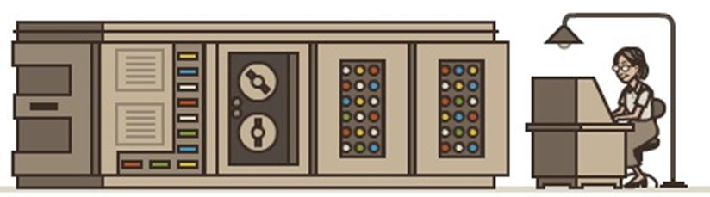
1.1.3 现代计算机发展
ENIAC性能：
1秒钟内完成5000次加法运算，
在3/1000秒内完成2个10位数乘法，
计算一条炮弹弹道只需要20秒钟。
莫克利在设计ENIAC之前拜访过阿塔纳索夫，一起讨论过计算机设计经验。

Slide 52
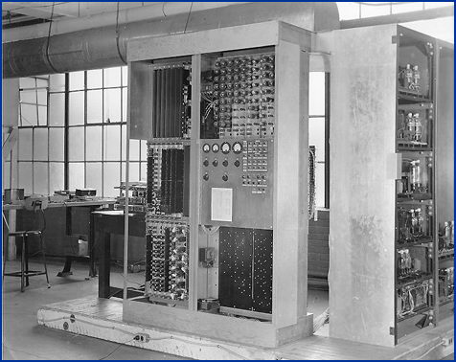

1.1.3 现代计算机发展
4．冯•诺依曼与EDVAC计算机
1945年，冯·诺依曼提出了计算机五大结构，存储程序的设计思想。
一份疑似冯·诺依曼手稿（？）的EDVAC系统结构设计草图如下所示。
EDVAC计算机
EDVAC系统结构

Slide 53

1.1.3 现代计算机发展
5、IBM System 360计算机
1964年的IBM System 360是现代计算机最典型的代表产品。
IBM 360的特点：通用化、标准化、系列化、兼容。
为了研发IBM 360计算机：
IBM公司征召了6万多名新员工，
创建了5座新工厂，
耗资50亿美元，
历时5年时间进行研制，
出货时间不断延迟。
IBM 360

Slide 54

1.1.3 现代计算机发展
现代计算机基本元器件发展阶段：
电子管→晶体管→ 中小规模集成电路→ 超大规模集成电路。

Slide 55


1.1.3 现代计算机发展
【扩展】老式计算器。
5891计算尺
机械计算机

Slide 56
《计算机导论——计算思维和应用技术》 第1章 计算工具
1.1.1 计算机的发展
1.1 计算机的发展
1.1.1 早期的计算工具
1.1.2 中世纪的计算机
1.1.3 现代计算机发展
1.1.4 微型计算机发展

Slide 57

1.1.4 微型计算机发展
1、早期微机研究
微机研制起始于1970年代；
早期微机产品：
Kenbak-1：没有微处理器，没有操作系统。
Micral-N：采用Intel 8008微处理器，
没有操作系统，销量极少。
Alto：显示器，图形用户界面，
“所见即所得”的文本编辑器。
Alto微机（1975年）

Slide 58

1.1.4 微型计算机发展
2、牛郎星微机Altair 8800
1975年，爱德华·罗伯茨设计了Altair 8800微机。
Altair 8800是第一台现代意义上的通用型微机。

Slide 59

1.1.4 微型计算机发展
简陋的牛郎星微机掀起了一场改变计算机世界的革命。
牛郎星微机设计思想：
开放式设计思想（如开放系统结构、开放外设总线等）；
微型化设计方法（如追求产品的短小轻薄）；
OEM生产方式（如部件定制、贴牌生产等）；
硬件与软件分离的经营模式（如微软公司） ；
保证易用性（如DIY、非专业人员使用）。

Slide 60
1.1.4 微型计算机发展
牛郎星的发明带动了微软公司和苹果公司的成长。
牛郎星对我们的启发：
不要嘲笑创新产品，他可能风靡世界。
挖掘市场需求是创新的开始。
集成也是一种创新。
微型化，量变引起质变的成功范例。
罗伯茨—草根创造历史的典型代表。

Slide 61

1.1.4 微型计算机发展
3、苹果微机Apple II
1976年，斯蒂夫·乔布斯在家庭汽车库开发了Apple I微机。
1977年，乔布斯推出Apple II微机，计算机进入了黄金时代。
1978年苹果公司股票上市，3周内股票总值超过了福特汽车公司。
Apple II微机技术参数
CPU：Motorola M6502（8位）
主频：4MHz
速度：50万次/秒
DRAM：64KB
ROM：16KB（固化BASIC）
视频：80x25行字符
外设：键盘
售价：1 300美元

Slide 62

1.1.4 微型计算机发展
【案例】苹果计算机的发展

Slide 63

1.1.4 微型计算机发展
4、个人计算机IBM PC 5150
1981年，IBM公司推出了第一台16位个人计算机IBM PC 5150。
微机突破了为计算机爱好者使用的状况，迅速普及到工程技术和商业领域。
IBM PC 5150技术参数
CPU：Intel 8088（16位）
频率：4.77MHz
内存：16KB
软驱：160KB 5.25英寸
显示器：单色11.5英寸
操作系统：MS-DOS 1.0
价格：3 045美元

Slide 64

1.1.4 微型计算机发展
【案例】 IBM PC 5150主板（1981年）

Slide 65
1.1.4 微型计算机发展
表1-1 第一台PC与目前PC的性能比较
技术指标 | 技 术 参 数
机器型号 | IBM PC 5150 | 惠普ENVY Phoenix 810-177cn
推出日期 | 1981年8月 | 2014年8月
CPU型号 | Intel 8088（单核） | Intel Core i7 4770（4核）
CPU频率 | 4.77MHz | 3.5GHz
内存容量 | 64KB DRAM | 16GB DDR3 DRAM
主板类型 | XT | ATX
外存容量 | 5.25英寸软驱160KB | 128GB+3TB（电子硬盘+机械硬盘）
光驱规格 | 无 | DVD刻录光驱
显示器 | 单色11.5英寸CRT | 彩色27英寸液晶显示屏
显示模式 | 单色，720×350，文本处理 | 彩色，1920×1080，3D图形处理
音频系统 | 内置扬声器 | 6声道集成声卡+音箱+麦克风
网络系统 | 无 | 1 000Mbit/s网卡+无线网卡
操作系统 | DOS 1.0（16位字符界面） | Windows 8.1（64位图形界面）
启动时间 | 16秒左右 | 20秒左右
操作方式 | 87键键盘 | 107键无线键盘+无线鼠标
其他接口 | 1个LPT并口，2个COM串口 | 8个USB，2个1394接口
市场价格 | 3 045美元（1981年） | RMB 12 000元（2014年8月）

Slide 66

1.1.4 微型计算机发展
每当英特尔公司推出新型CPU产品时，马上会有新型PC推出

Slide 67

问题与讨论
讨论
（1）不用语言，怎么用手势表示简单数字运算？
（2）罗马算盘与中国算盘有什么区别？
（3）为什么说巴贝奇是计算机之父？
（4）计算工具的发展引起了哪些思维形式的改变？
（5）“PC正在走向衰落”有无根据？
问与答

Slide 68
《计算机导论——计算思维和应用技术》
计算机
第1章 计算工具
1.1 计算机的发展
1.2 计算机的类型
1.3 计算机的特征
1.4 计算机新技术
1.2.1 类型与特点
1.2.2 大型计算机
1.2.3 微型计算机
1.2.4 嵌入式计算机

Slide 69
1.2.1 计算机的类型
1、计算机的定义
计算机（Computer）是一种在程序控制下，自动高速进行计算和信息转换工作，并且具有信息存储能力，友好交互界面的数字化信息处理设备。
计算机由硬件系统和软件系统组成。
硬件系统
由电子元器件按一定逻辑关系连接而成。
软件系统
由操作系统以及各种应用软件组成。
软件管理和控制硬件设备按照预定的程序运行和工作。

Slide 70
1.2.1 计算机的类型
2、计算机的类型
IEEE（国际电子与电气工程师协会）1989年分类
巨型计算机；
小巨型计算机；
小型计算机；
工作站（WS）；
个人计算机（PC）。
缺点：
计算性能会随时间而改变；
集群技术的发展，使大、中、小型计算机之间的界限越来越模糊；
工作站被服务器所取代。
分类困境
按性能？
按大小？
按原理？
按应用？
？

Slide 71

1.2.1 计算机的类型
按计算机产品应用分为：大型计算机，微型计算机，嵌入式计算机等。

Slide 72

1.2.1 计算机的类型
3、各种计算机的特点
（1）大型计算机
体积大，多台服务器联网组成，用于计算密集型领域；
采用Linux操作系统，软件采用并行计算；
投资大，能耗大，计算任务复杂；
要求：计算速度快，利用率高。

Slide 73

1.2.1 计算机的类型
（2）微机
体积较小，价格便宜，应用广泛；
个人微机多采用Windows操作系统；
服务器采用Windows Server、Linux；
平板微机采用：iOS、Android（安卓）等；
要求：通用性较强，易用性好。

Slide 74


1.2.1 计算机的类型
（3）嵌入式计算机
智能手机要求：节约电能。
工业计算机使用环境恶劣，维护困难；
要求：可靠性要求高。
ATM提款机应用

Slide 75
《计算机导论——计算思维和应用技术》 第1章 计算工具
1.1.1 计算机的发展
1.2 计算机的类型
1.2.1 类型与特点
1.2.2 大型计算机
1.2.3 微型计算机
1.2.4 嵌入式计算机

Slide 76
1.2.2 大型计算机
1、计算机集群技术
设计思想：
计算机集群结构（占超级计算机97%以上）。
计算机集群：
将多台（几台到上万台）独立计算机（PC服务器），通过高速局域网组成一个机群，
使超级计算机统一管理和并行计算。
集群计算机特征：
集群中的单台计算机不一定是高档计算机；
集群系统提供高性能不停机服务；
集群系统有很好的容错功能。

Slide 77

1.2.2 大型计算机
【案例】世界500强超级计算机TITAN（泰坦）

Slide 78

1.2.2 大型计算机
计算机集群具有可增长特性，可以不断向集群中加入新计算机。
计算机集群系统

Slide 79

1.2.2 大型计算机
世界500强计算机97%采用Linux操作系统和集群软件实现并行计算。
2010年世界500强计算机操作系统

Slide 80

1.2.2 大型计算机
2、超级计算机系统
国防科技大学“天河2号”超级计算机，2014年蝉联世界500强计算机第1名。

Slide 81


1.2.2 大型计算机
【扩展】超级计算机应用——飞机外流场计算
32个AMD Opteron 64位CPU集群，Turbo Linux 8.0 for AMD64操作系统，1000M以太网互联。263万个计算节点，256万个计算单元。

Slide 82

1.2.2 大型计算机
【扩展】超级计算机应用——全球气候变化数值模拟
白色的云代表湿度，橘红色点代表降水，反应了全球湿度与降水的演化。

Slide 83

1.2.2 大型计算机
【扩展】超级计算机应用——蛋白质（磷酸丙糖异构酶）三维结构建模
左：显示全部原子（蓝绿色为碳原子，红色为氧原子，蓝色为氮原子）；
中：显示主链构以及二级结构（紫色为α螺旋，黄色为β折叠）；
右：显示“溶剂可及表面”（红色为酸性氨基酸，蓝色为碱性氨基酸，绿色为极性氨基酸，白色为非极性氨基酸）。

Slide 84
《计算机导论——计算思维和应用技术》 第1章 计算工具
1.1.1 计算机的发展
1.2 计算机的类型
1.2.1 类型与特点
1.2.2 大型计算机
1.2.3 微型计算机
1.2.4 嵌入式计算机

Slide 85

1.2.3 微型计算机
1、台式PC系列计算机
PC机采用Intel和AMD公司的CPU作为核心部件。
兼容IBM PC的计算机称为“PC机”。
采用Intel和AMD公司CPU产品的计算机称为x86系列计算机。

Slide 86
1.2.3 微型计算机
2、PC服务器
PC服务器特点：
操作系统一般为：Linux、Windows Server等；
软件和硬件上都与其他PC机兼容；
采用高性能CPU，或多CPU结构；
内存容量一般较大，具有ECC（错误校验）功能；
采用高转速和支持热拔插的硬盘，多个硬盘；
采用冗余电源，冗余风扇；
对多媒体功能没有要求，大部分不安装显示器和键盘。

Slide 87


1.2.3 微型计算机
机箱式服务器：体积较大，便于扩充硬盘等设备

Slide 88

1.2.3 微型计算机
机架式服务器：体积较小，尺寸标准化，便于安装到机柜。

Slide 89

1.2.3 微型计算机
刀片式服务器：集成度高，体积小。

Slide 90

1.2.3 微型计算机
【扩展】
PC取得巨大成功的法宝：
海量的应用软件；
优秀的兼容能力；
低价高性能的市场策略。
PC面临的最大危险也许就是它自己！
高性能带来的低利用率；
高频率带来的发热和高功耗；
大规模集成带来的难以全面测试；
海量软件带来的兼容性；
习惯性操作带来的创新阻碍；
。。。。。。。

Slide 91


1.2.3 微型计算机
3、苹果系列计算机（Mac）
苹果计算机在硬件和软件上与PC机不兼容。
采用基于UNIX的Mac OS X操作系统。
外形漂亮时尚，图像处理速度快。
苹果计算机不开放，没有兼容机，导致价格偏高。
主要用于美术设计，视频处理，出版印刷等行业。

Slide 92


1.2.3 微型计算机
4、笔记本计算机
笔记本计算机在软件上与台式计算机完全兼容；
硬件上不同厂商之间的产品不能互换，兼容性较差。
在相同配置下，笔记本计算机的性能要低于台式计算机。

Slide 93

1.2.3 微型计算机
5、平板计算机
微软公司2002年推出。
典型产品：苹果公司的iPad。
采用苹果或安卓操作系统；
以触摸屏作为操作设备；
软件专用性强，不能在台式机运行。

Slide 94
《计算机导论——计算思维和应用技术》 第1章 计算工具
1.1.1 计算机的发展
1.2 计算机的类型
1.2.1 类型与特点
1.2.2 大型计算机
1.2.3 微型计算机
1.2.4 嵌入式计算机

Slide 95
1.2.4 嵌入式计算机
1、嵌入式系统
为特定应用而设计的专用计算机系统，或者作为设备的一部分。
“嵌入”是将微处理器设计和制造在某个设备内部。
嵌入式系统组成：嵌入式计算机+执行装置
执行装置接受嵌入式计算机发出的控制命令，执行规定操作或任务。

Slide 96

1.2.4 嵌入式计算机
【扩展】单片计算机。
将计算机基本部件集成在一个集成电路芯片；
体积小、功耗低、价格便宜；
广泛用于家用电器和各种智能仪表。

Slide 97

1.2.4 嵌入式计算机
【案例】嵌入式系统在 军事、产业、生活中的应用

Slide 98

1.2.4 嵌入式计算机
【扩展】嵌入式系统教学实验开发板

Slide 99


1.2.4 嵌入式计算机
【案例】嵌入式计算机在汽车中的应用
谷歌无人驾驶汽车

Slide 100


1.2.4 嵌入式计算机
2、智能手机
智能手机完全符合计算机“程序控制”和“信息处理”的定义。
（1）智能手机的发展
1992年，苹果公司推出第一个掌上微机Newton（牛顿）。
1993年，IBM推出世界第一部智能手机IBM Simon（西蒙）。
牛顿
西蒙

Slide 101

1.2.4 嵌入式计算机
2014年全球智能手机用户总数17.5亿（手机总量45.5亿）。
2013年中国智能手机出货量达到3.6亿部。

Slide 102
1.2.4 嵌入式计算机
（2）智能手机的功能
智能手机具有完整的硬件系统，独立的操作系统，用户可以自行安装第三方服务商提供的程序，并可以实现无线网络接入的移动计算设备。
智能手机是针对手机功能而言，并不意味手机有强大的“智能”。
智能手机功能：
个人信息管理（如日程安排，任务提醒等）；
网页浏览，电子阅读，程序下载，股票交易；
交通导航，移动支付，移动电视，视频播放，游戏娱乐等。
智能手机是集通话、短信、网络接入为一体的个人移动计算设备。

Slide 103

1.2.4 嵌入式计算机
（3）智能手机的操作系统
谷歌公司开发的Android（安卓）；
苹果公司开发的iOS；
微软公司开发的Windows Phone。
不同操作系统手机之间的应用软件互不兼容。
Android采用开放源代码形式发放；
2014年安卓占全球智能手机操作系统市场78.1%的份额；
安卓中国市场占有率为90%左右。

Slide 104

1.2.4 嵌入式计算机
（4）智能手机的基本部件
智能手机采用主处理器（CPU）和从处理器（DSP）双芯片设计。
主处理器运行操作系统和应用软件；
从处理器完成语音信号模/数转换、信号编码和解码等功能；
95%的智能手机采用ARM（安媒）公司CPU内核作为主处理器；
采用闪存芯片作为存储器（外存）。
手机CPU和DSP

Slide 105


1.2.4 嵌入式计算机
【扩展】智能手机组成。

Slide 106

1.2.4 嵌入式计算机
（6）智能手机存在的问题
电池续航时间是衡量智能手机的一个重要指标。
容易受到非法程序的干扰而死机。
安装各种应用软件后，数据读写速度会明显变慢。
面临着各种安全威胁。
2013年中国主流智能手机常见质量问题

Slide 107

1.2.4 嵌入式计算机
3．工业控制计算机
采用工业总线结构的计算机；
主要用于过程控制和过程管理。
工业计算机组成：
CPU；
内存；
硬盘等硬件设备；
实时操作系统；
控制网络和协议；
应用程序等软件系统。

Slide 108

1.2.4 嵌入式计算机
【扩展】 CompactPCI（紧凑型PCI）总线工控机
车载工业计算机

Slide 109

1.2.4 嵌入式计算机
【扩展】 CompactPCIE（紧凑型PCI-E）总线工控机

Slide 110

1.2.4 嵌入式计算机
【扩展】 AdvancedTCA（先进电信计算机结构）工业计算机

Slide 111
问题与讨论
讨论：
（1）为什么不按工作原理对计算机进行分类？
（2）实验中心的计算机是集群系统吗？
（3）为什么台式机比笔记本快，价格便宜？
（4）苹果机不如windows机器流行的原因是什么？
（5）台式计算机会淘汰吗？
问与答

Slide 112

谢谢大家！
谢谢大家！

